Slide 1
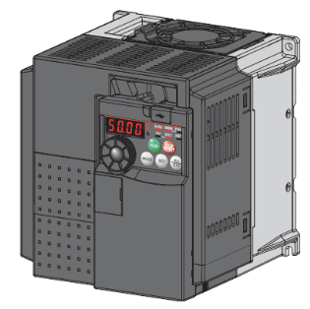
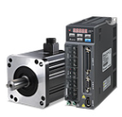
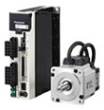
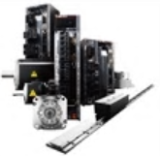
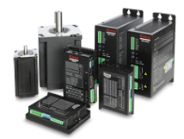
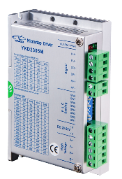
精品资源共享课程
变频、伺服、步进应用实践教程
控制电路接线

Slide 2
控制电路接线
变频器安装操作
开关量控制线
1
内容
2
模拟量控制线

Slide 3
控制电路接线
变频器安装操作
接线注意事项
避免控制信号线与动力线平行布线或捆扎成束布线；
易受影响的外围设备应尽量远离变频器安装；
易受影响的信号线尽量远离变频器的输入、输出电缆；
当操作台与控制柜不在一处或具有远方控制信号线，要对导线进行屏蔽，并特别注意各连接环节，以避免干扰信号串入。

Slide 4
控制电路接线
变频器安装操作
（1）开关量控制线
控制中如启动、停止、多段速控制等的控制线，都是开关量控制线。建议控制电路的连接线采用屏蔽电缆。

Slide 5
控制电路接线
变频器安装操作
（2）模拟量控制线
模拟量控制线主要包括输入侧的给定信号线、反馈信号线和输出侧的频率信号线、电流信号线两类。模拟信号的抗干扰能力较低，必须使用屏蔽线。在布线时，应遵守以下原则：
①尽量远离主电路 100mm 以上。
②控制电缆的布线应尽可能远离供电电源线，使用单独的走线槽。

Slide 6
谢谢大家！

